Slide 1
Latvijas reģionu ekonomika un
kapitāla tirgus attīstība
Andrejs Martinovs
2023

Slide 2
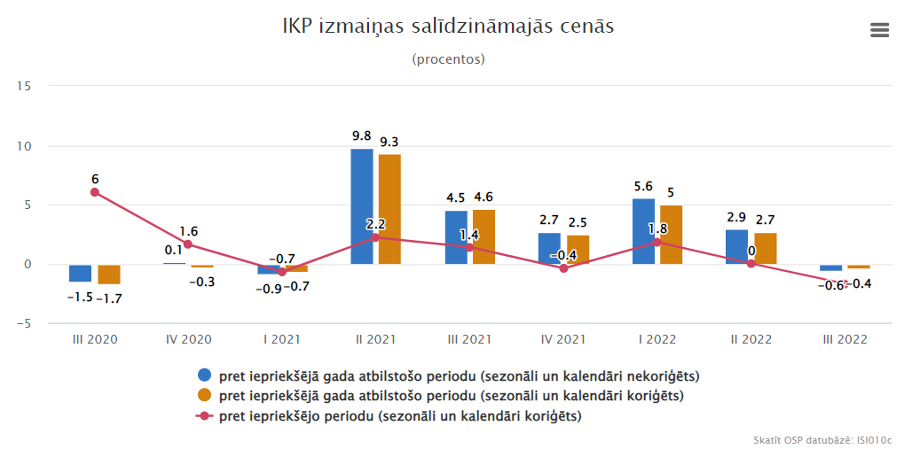
IKP izmaiņas Latvijā
Avots: Centrālā statistikas pārvalde

Slide 3
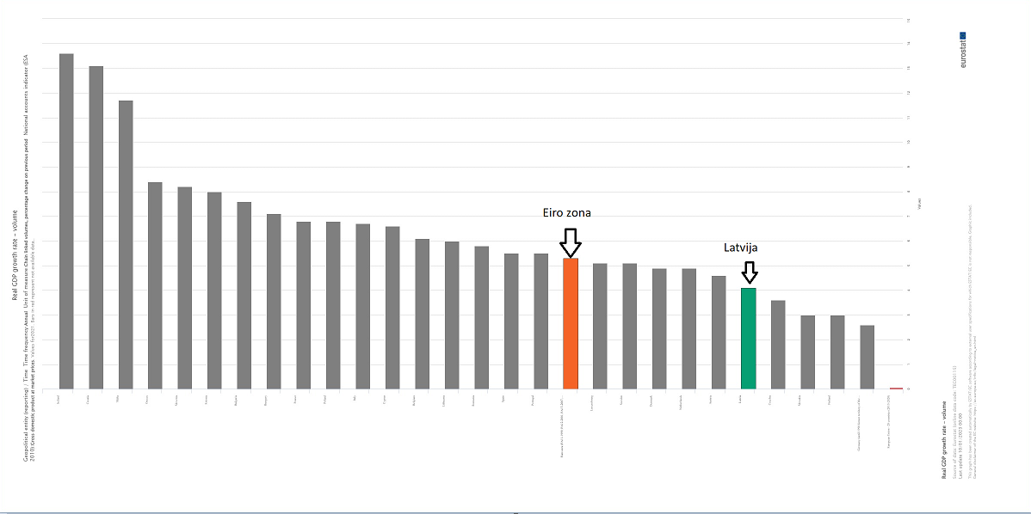
Eiropas Savienības valstu IKP pieaugums 2021. gadā
Avots: Eirostat

Slide 4
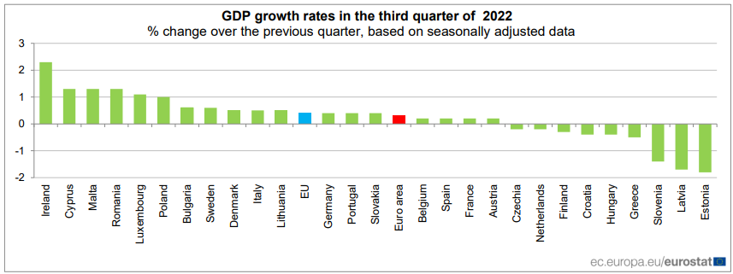
IKP rādītāji 2022.gada 3.ceturksnī
2022. gada 3.ceturksnī Latvijā bija 2. lielākais IKP kritums ES
Avots: Eurostat

Slide 5
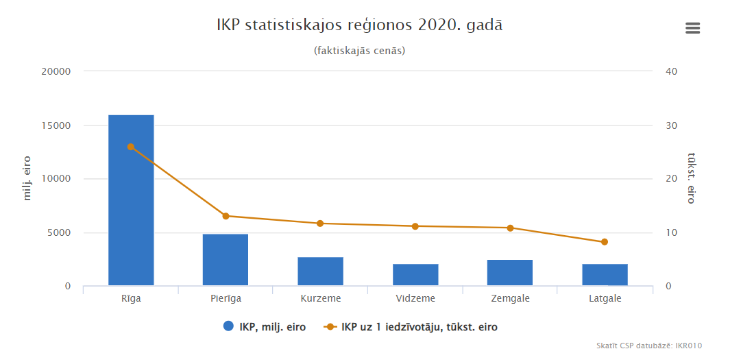
IKP sadalījums pa reģioniem
Avots: Centrālā statistikas pārvalde

Slide 6
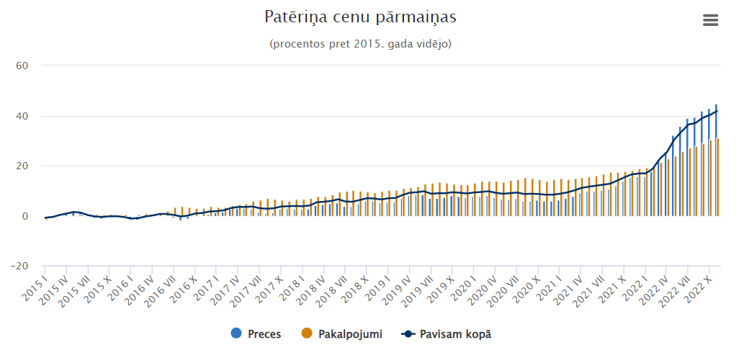
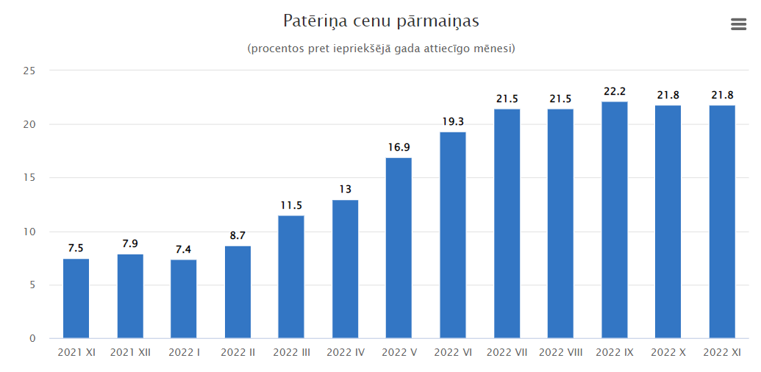
Inflācija Latvijā
Avots: Centrālā statistikas pārvalde

Slide 7
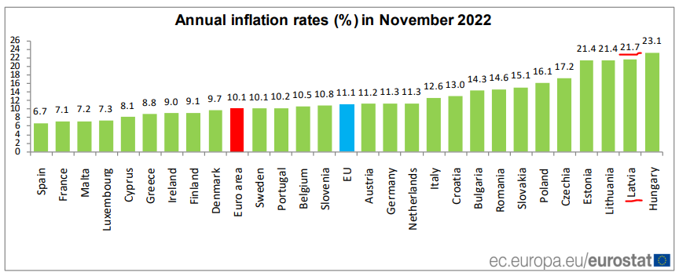
Inflācijas rādītāji ES 2022.gada novembrī
2022.gada novembrī Latvijā bija 2.augstākā inflācija ES
Avots: Eurostat

Slide 8
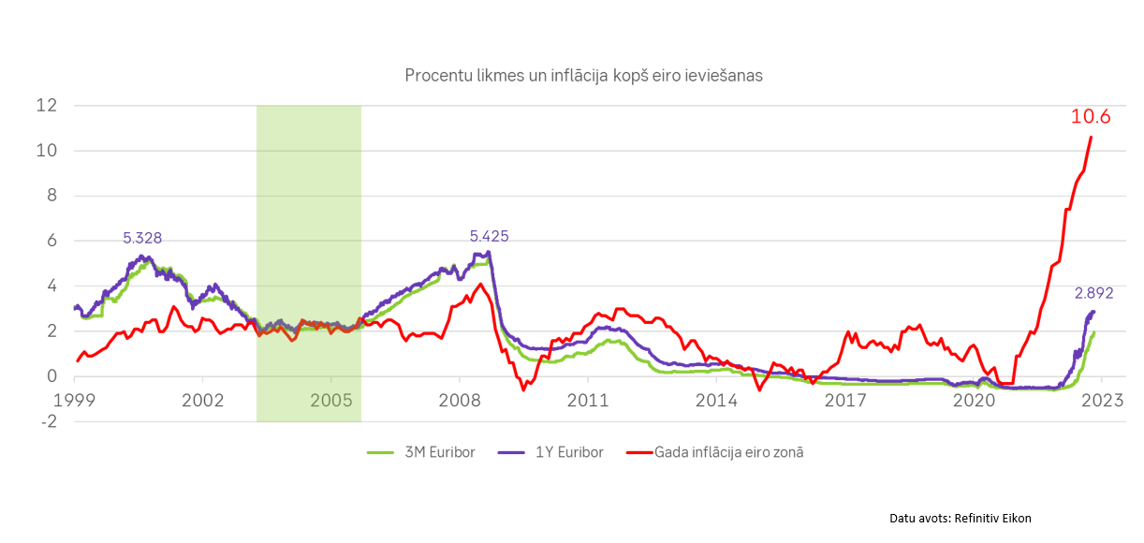
Kas notiks ar EUR % likmēm?
Avots: Latvijas Banka

Slide 9
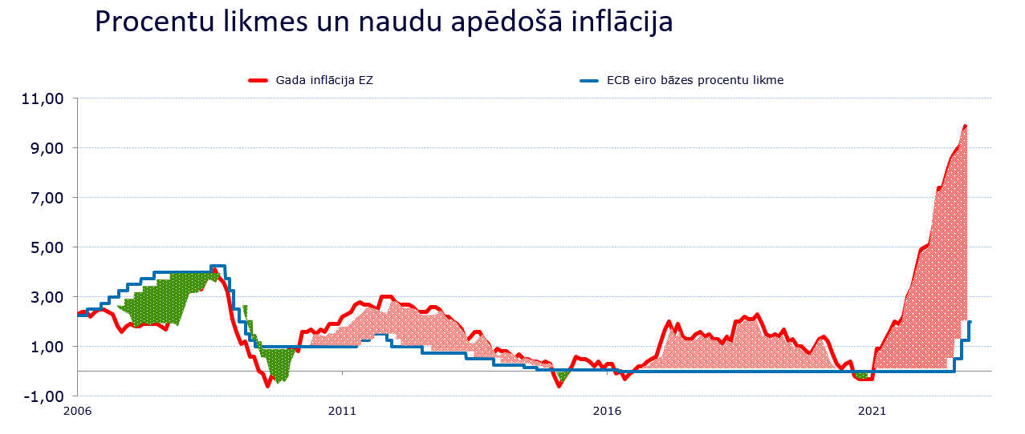
Kas notiks ar EUR % likmēm?
Datu avots: Refinitiv Eikon

Slide 10
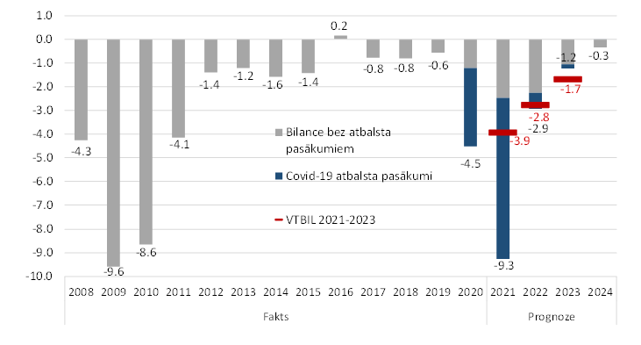
Latvijas valsts budžeta deficīts – fakts un prognozes 2022.g.
Avots: Latvijas Republikas Finanšu ministrija

Slide 11
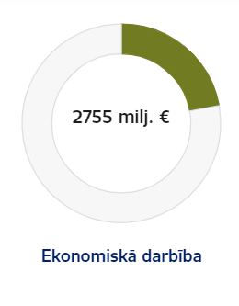
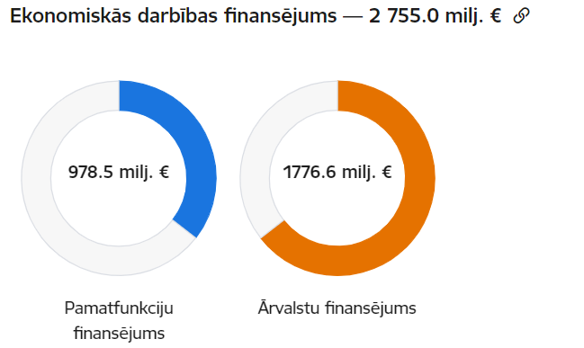
Ekonomiskās darbības finansējums Latvijā 2022.gadā
Avots: Latvijas Republikas Finanšu ministrija

Slide 12
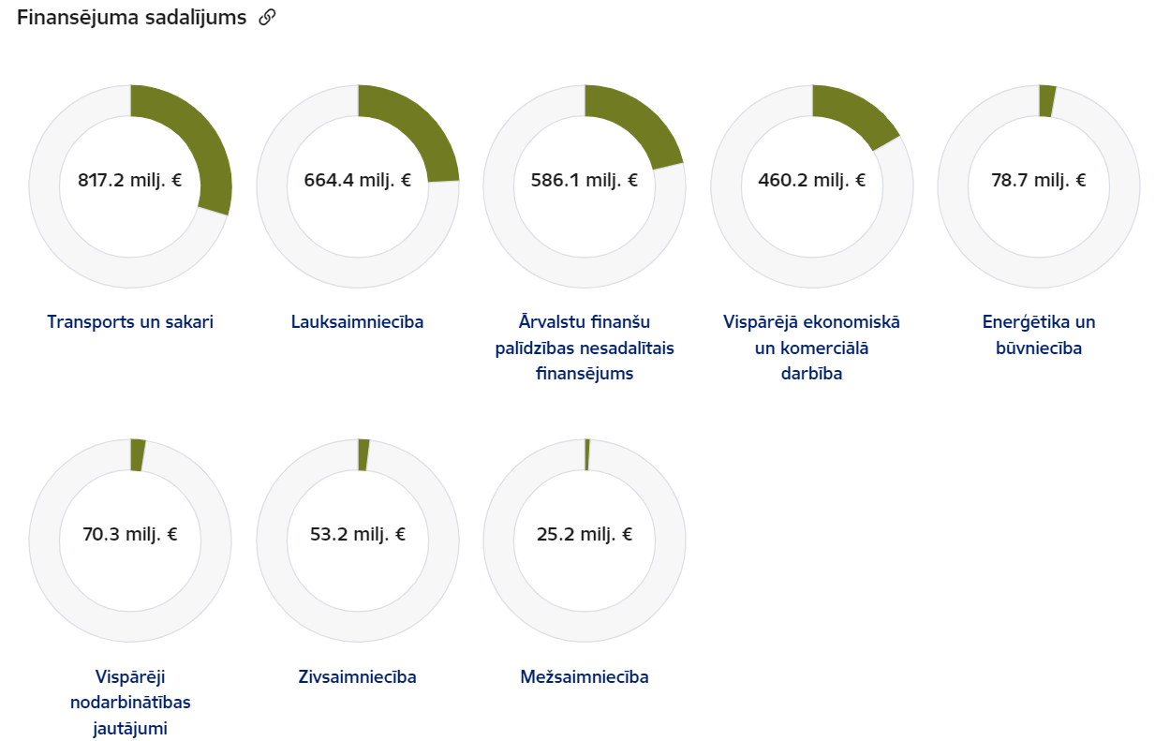
Ekonomiskās darbības finansējums 2022.gada budžetā - sadalījums
Avots: Latvijas Republikas Finanšu ministrija

Slide 13
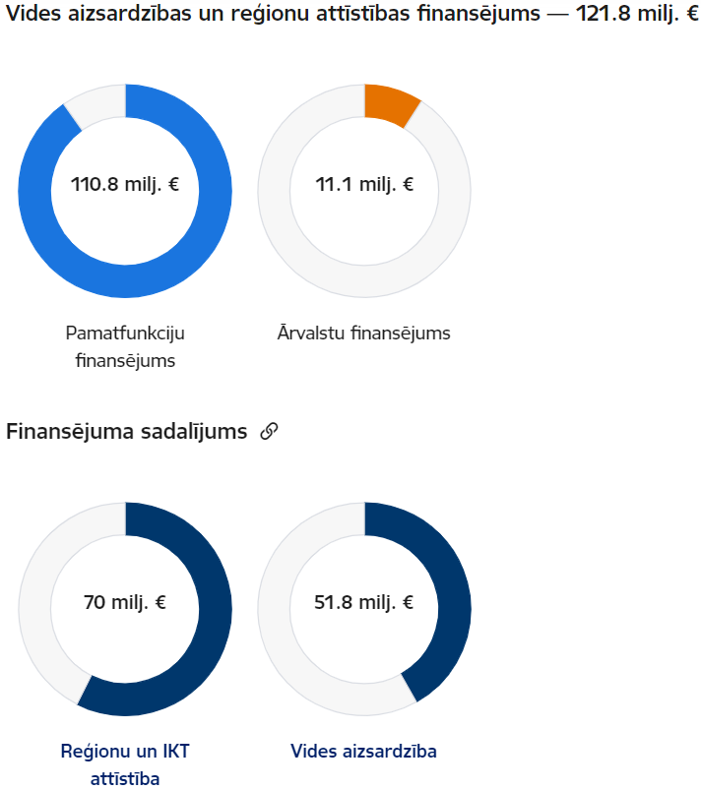
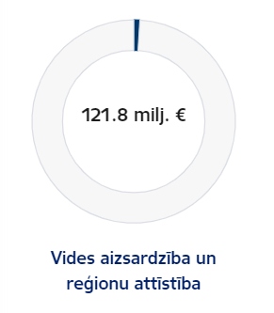
Vides aizsardzības un reģionu attīstības finansējums 2022.gadā
Avots: Latvijas Republikas Finanšu ministrija

Slide 14
Iedzīvotāju skaits Latvijas reģionos
Avots: Centrālā statistikas pārvalde

Slide 15
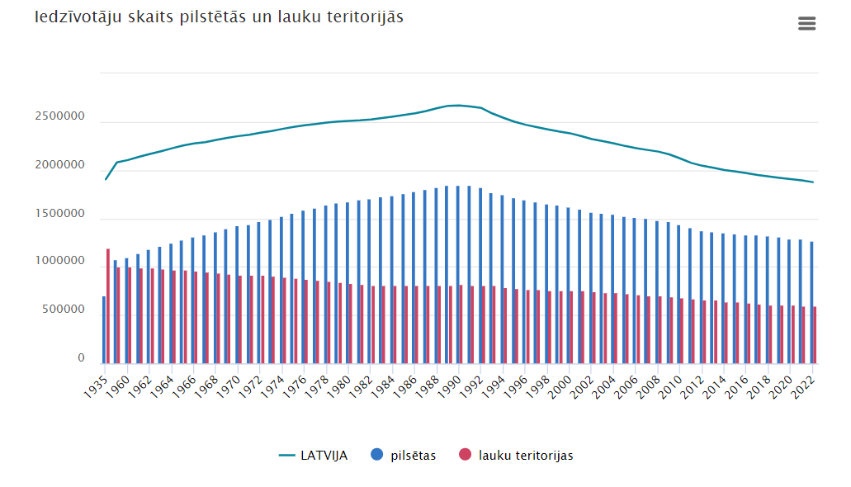
Iedzīvotāju skaita izmaiņas pilsētās un lauku teritorijās
Avots: Centrālā statistikas pārvalde

Slide 16
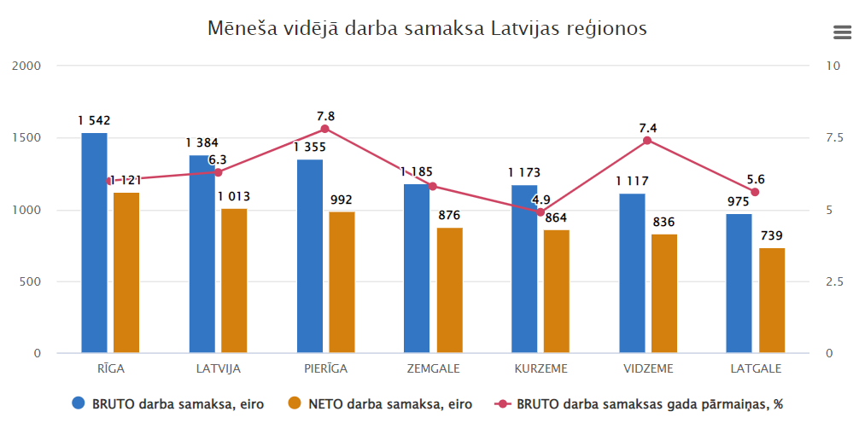
Vidējā mēneša darba samaksa Latvijā
Avots: Centrālā statistikas pārvalde

Slide 17
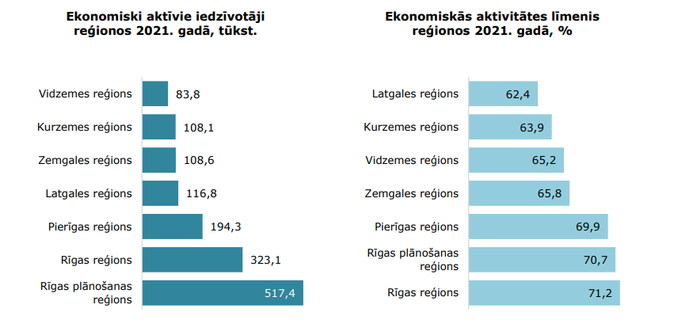
Ekonomiski aktīvie iedzīvotāji pa reģioniem
Avots: Centrālā statistikas pārvalde

Slide 18
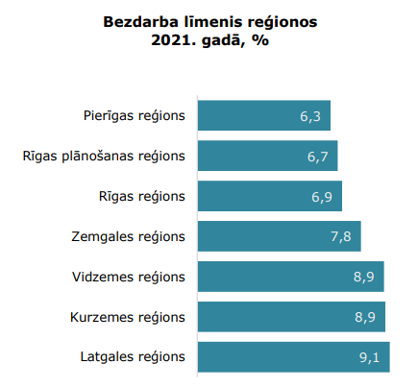
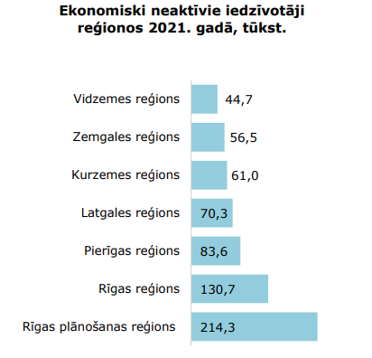
Bezdarba līmenis pa reģioniem un ekonomiski neaktīvo iedzīvotāju skaits
Avots: Centrālā statistikas pārvalde

Slide 19
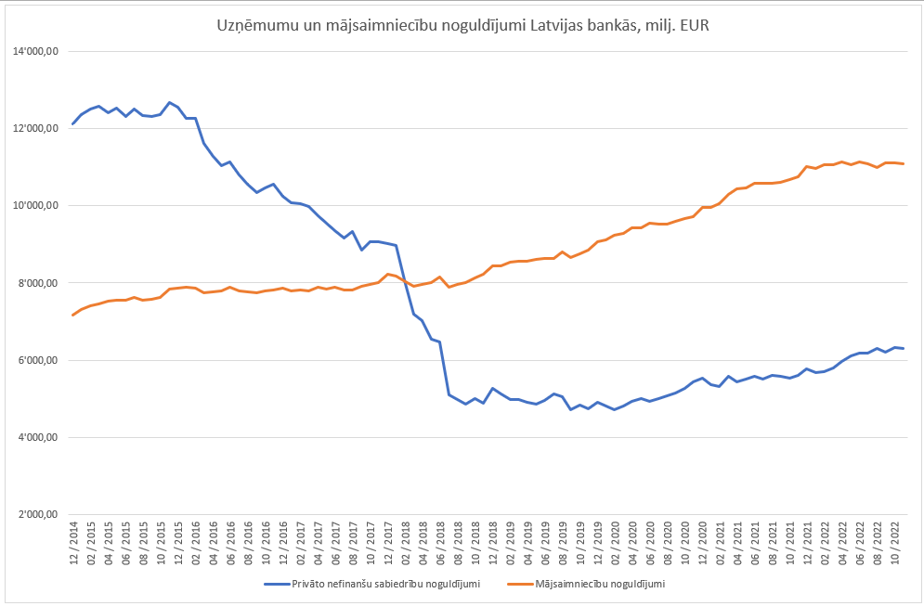
Noguldījumi Latvijas bankās
Avots: Latvijas Banka

Slide 20
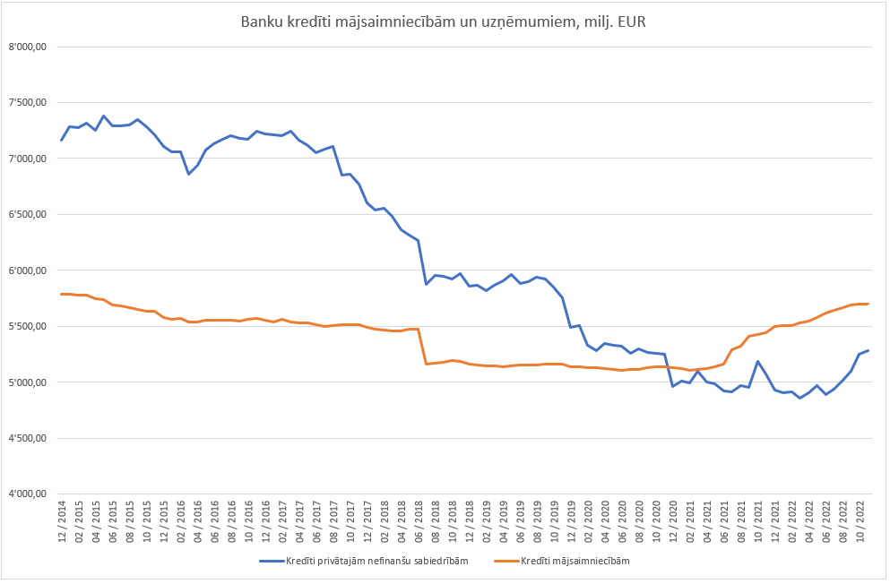
Banku kredīti
Avots: Latvijas Banka

Slide 21
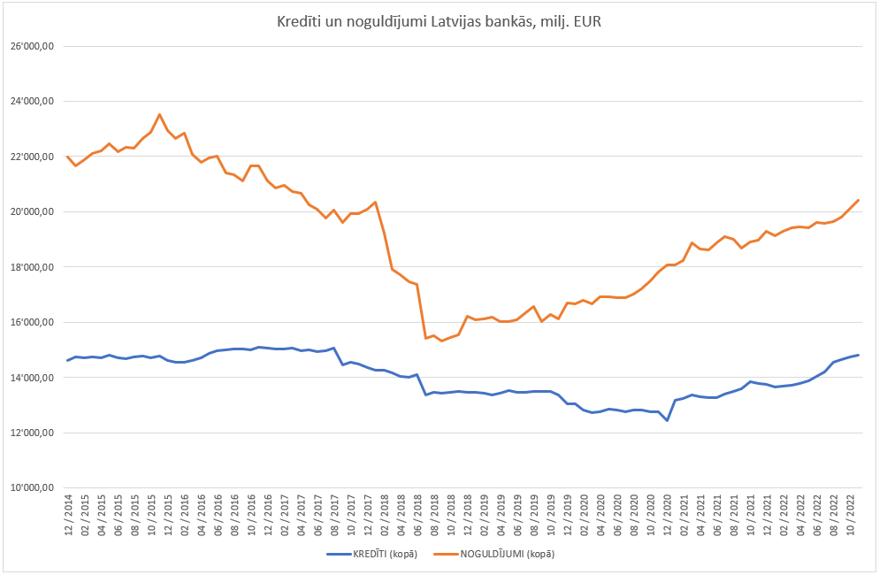
Kredīti un noguldījumi Latvijas bankās
Avots: Latvijas Banka

Slide 22
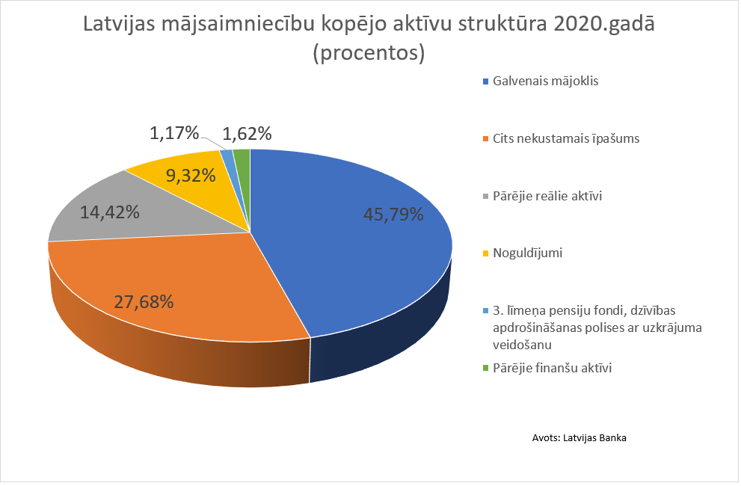
Mājsaimniecību kopēju aktīvu struktūra Latvijā
Avots: Latvijas Banka

Slide 23
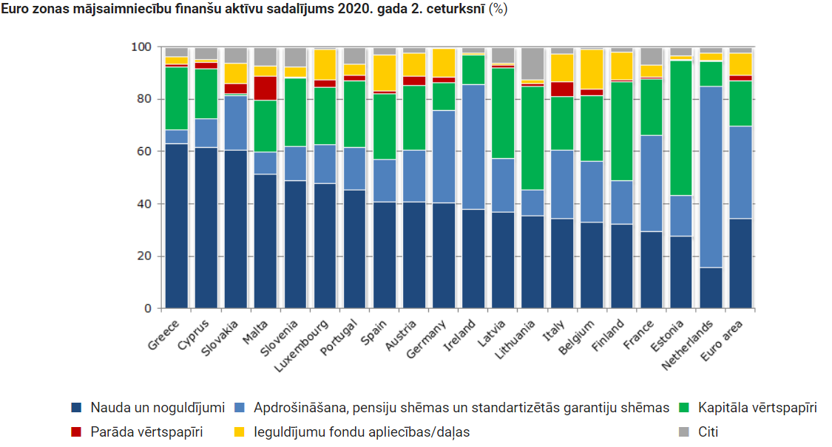
Mājsaimniecību kopēju aktīvu struktūra Eirozonā
Avots: Latvijas Banka

Slide 24
Latvijas Bankas Vērtspapīru smilškaste
Kā pieteikties?

Slide 25
Latvijas Bankas Vērtspapīru smilškaste
Ainārs Ozols, RP SIA "Rīgas satiksme" padomes priekšsēdētājs: ““Rīgas satiksme" Latvijas mērogam ir ļoti liels uzņēmums, kuram jābūt iespējai darboties līdzās citiem atbilstoša mēroga uzņēmumiem, piesaistot finansējumu kapitāla tirgū. Dalība Vērtspapīru smilškastē un saņemtais ekspertu novērtējums bija vērtīga iespēja un ļauj mums secināt, ka “Rīgas satiksme” ir soļa attālumā no biržā kotēta uzņēmuma standarta sasniegšanas. Sniegtie ieteikumi parāda iespējas, kā turpināt pilnveidot uzņēmuma korporatīvās pārvaldības modeli.”
RP SIA "Rīgas satiksme" valdes priekšsēdētāja Džineta Innusa: ""Rīgas satiksme" jau vairākus gadus ar pilnu atdevi veic uzņēmuma korporatīvās pārvaldības sistēmas reformu. Pieteikšanās FKTK Vērtspapīru smilškastē bija reizē gan izaicinoša, gan vērtīga, jo palīdzēja uzņēmumam saprast, vai esam sasnieguši biržā kotēta uzņēmuma standartu un kas vēl būtu darāms uzņēmuma pārvaldības uzlabošanai. Esam pateicīgi FKTK un ekspertu komandai par ieguldīto darbu izvērtējuma veikšanā un gandarīti par sasniegtajiem rezultātiem. Piekrītam, ka uzlabojumi vēl veicami finanšu risku pārvaldības, atklātības un caurskatāmības jomā."

Slide 26
Latvijas privāto kompāniju emitētie parāda vērtspapīri

Slide 27
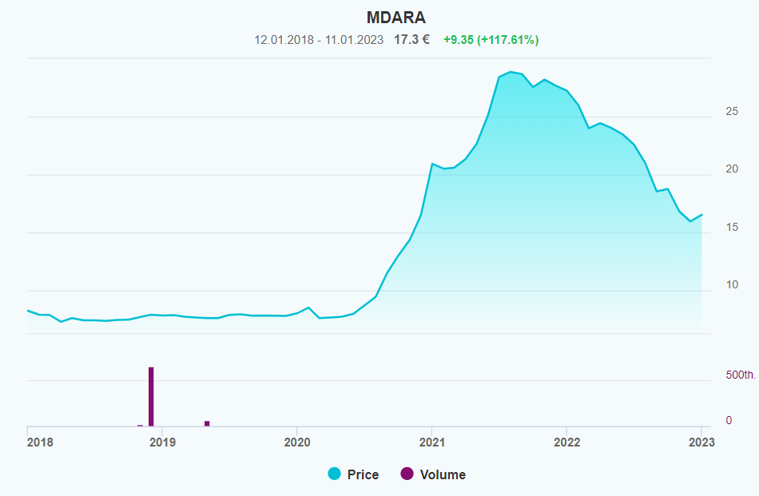
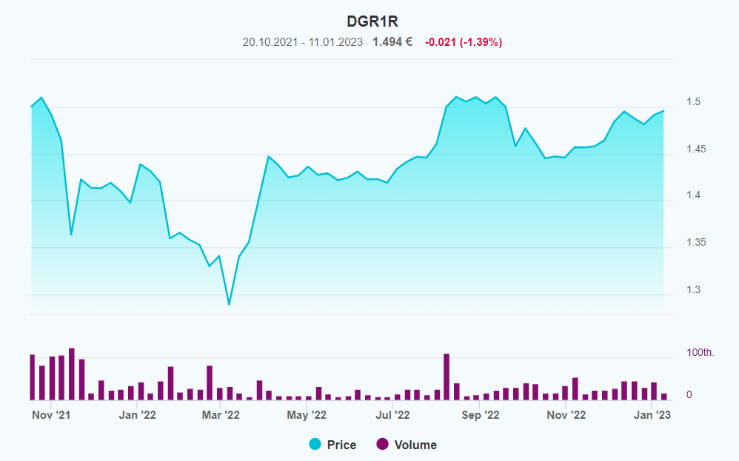
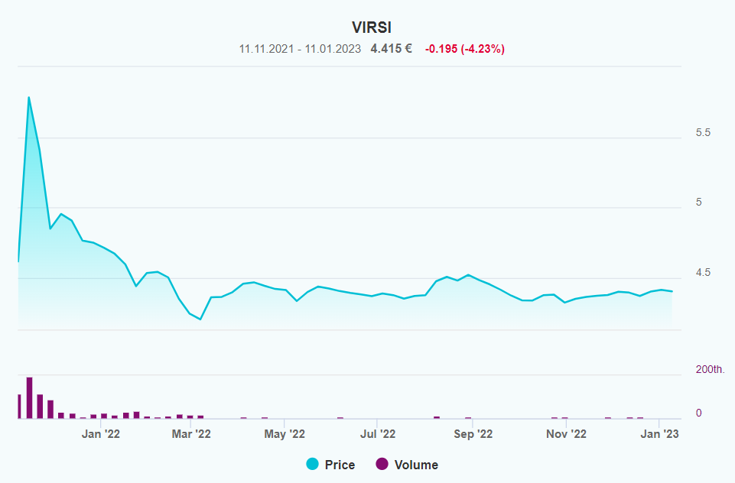
Latvijas uzņēmumi – biržas jaunpienācēji
Avots: Rīgas Fondu birža

Slide 28
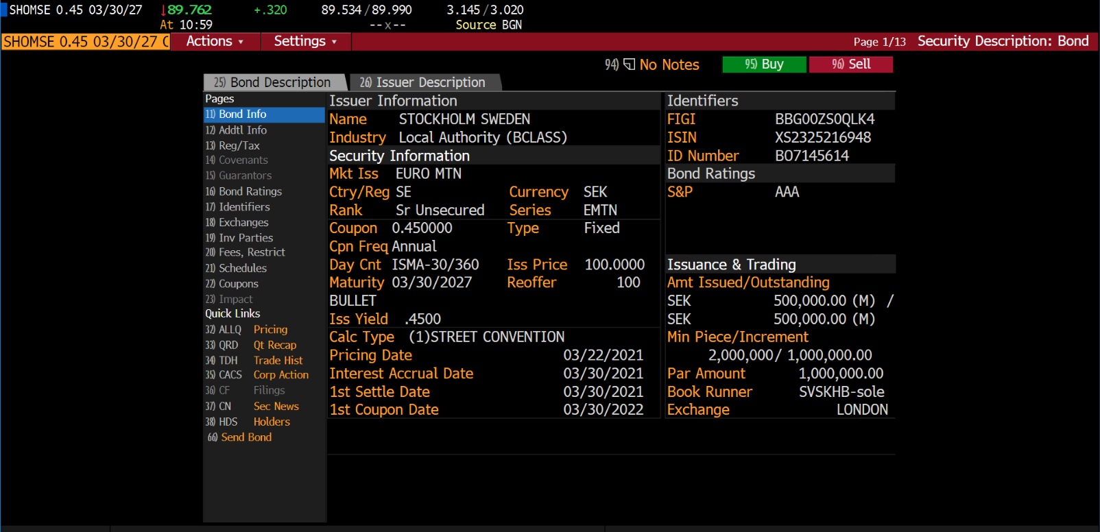
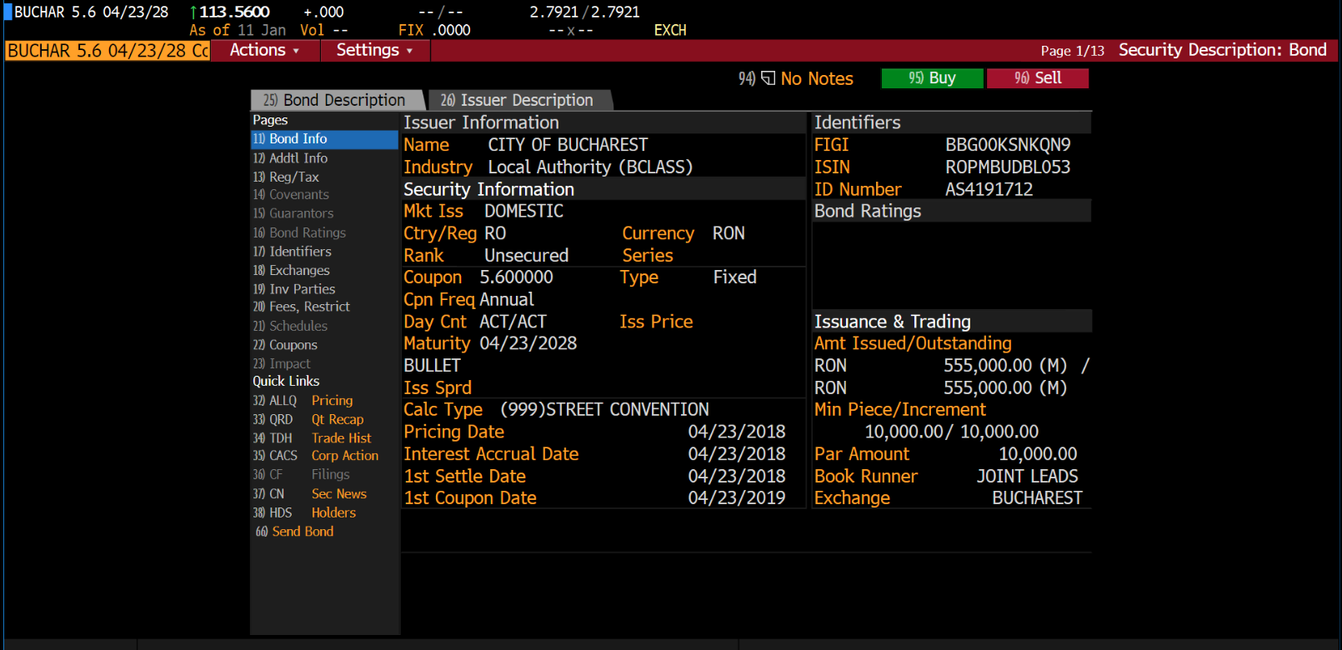
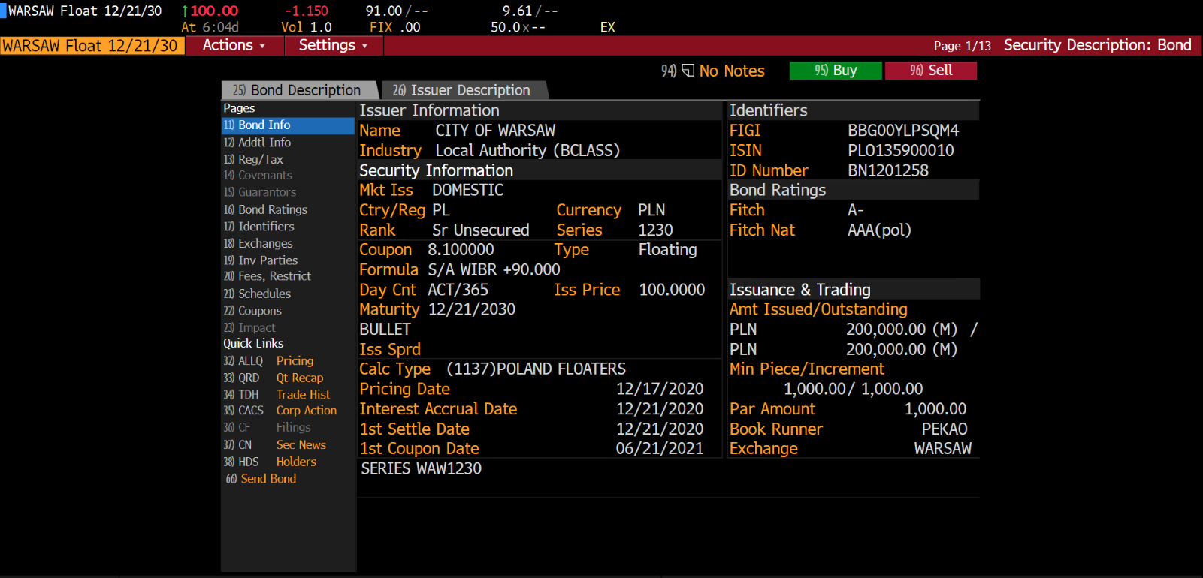
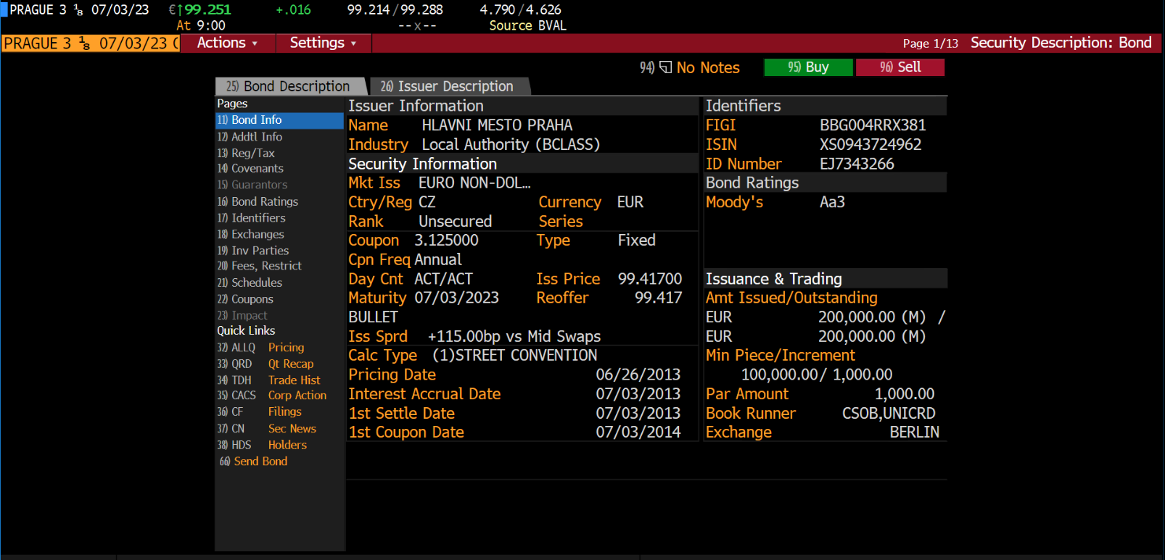
Pašvaldību obligāciju piemēri

Slide 29
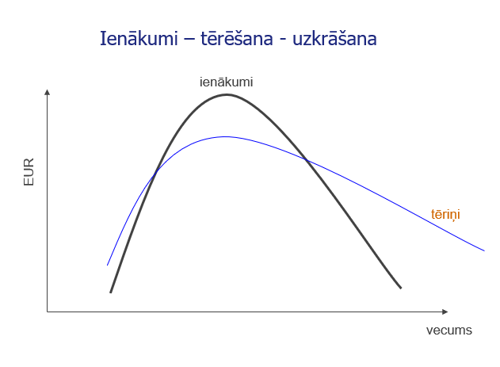
Privatpersonu „dzīves cikls“

Slide 30
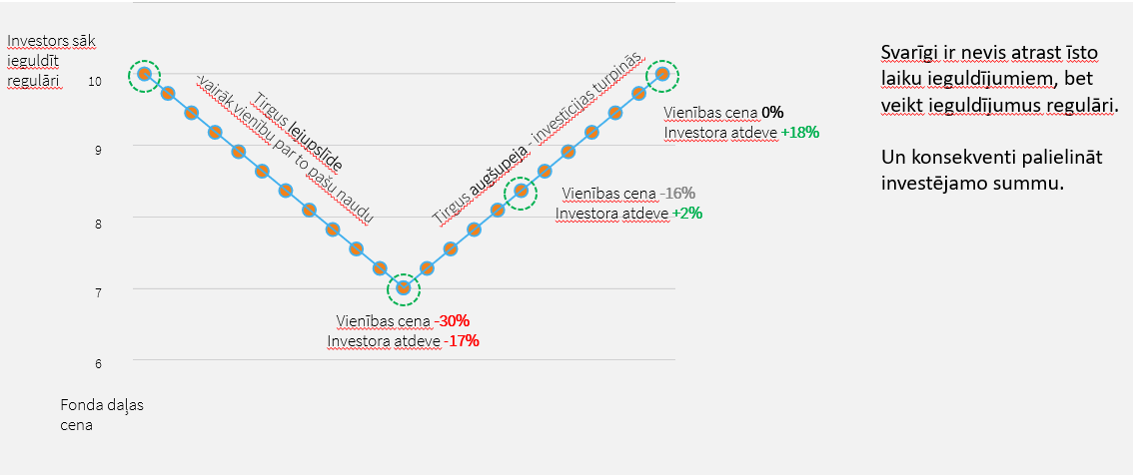
Regulārās investīcijas

Slide 31
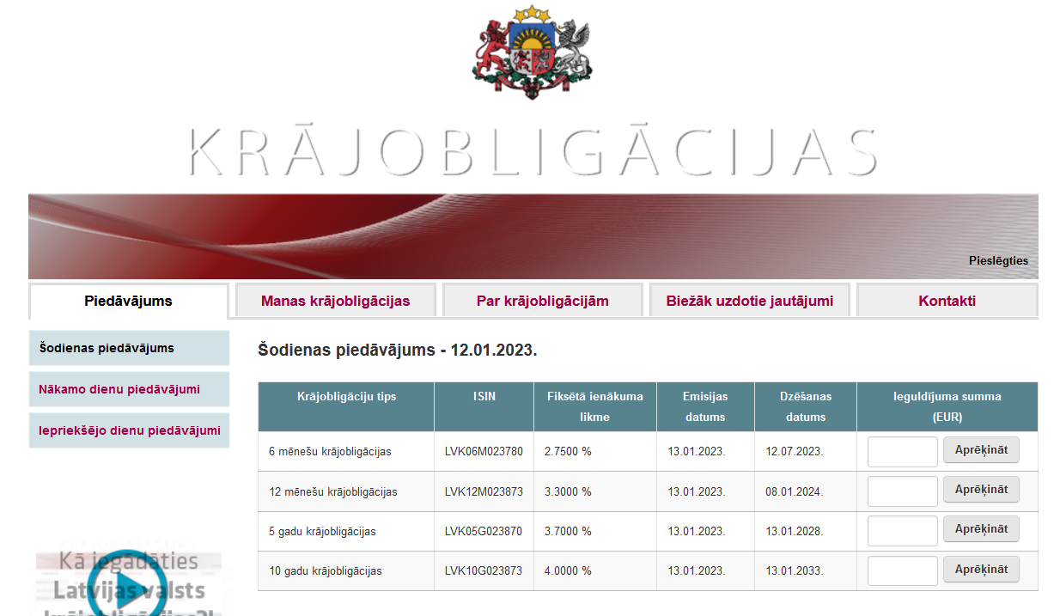
Kur ieguldīt?

Slide 32
Paldies!

